Slide 1


Forecasting Donation Data
17 JANUARI 2022

Slide 2
Data Understanding
Data Analyst (Insight)
Data Pre-Processing
Data Modelling (Forecasting)
Data Visualization (Dashboard - Google Data Studio)
Agenda
Objektif Pengerjaan Dataset

Slide 3




Goals
Forecasting
Dashboard
Analytical Insight

Slide 4


Data Understanding
Stage 1

Slide 5
Dataset ini merupakan dataset dari Mizan Amanah.
Dataset ini terdiri dari 2 folder yang berisikan transaksi dari donatur sebagai user dan guest yang akan di olah dan di analisis. dengan rentang waktu dari 1 Januari 2021 hingga 6 Desember 2021

Slide 6
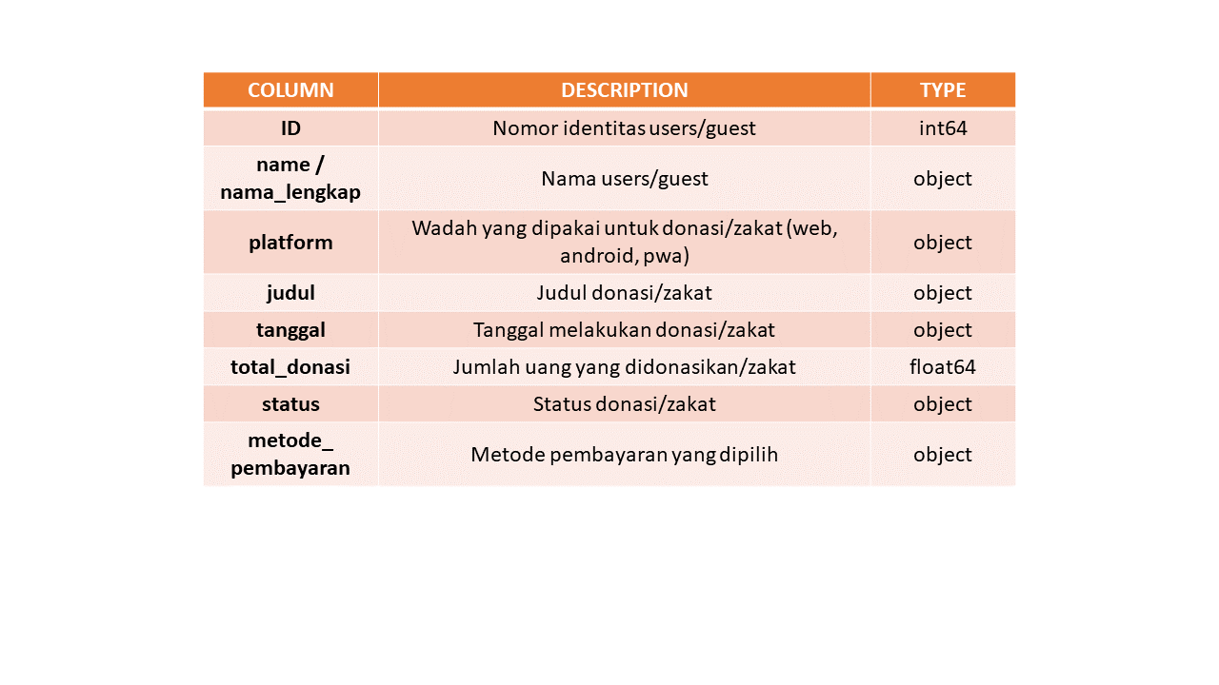

Slide 7

Data Analyst (Insight)
Stage 2

Slide 8
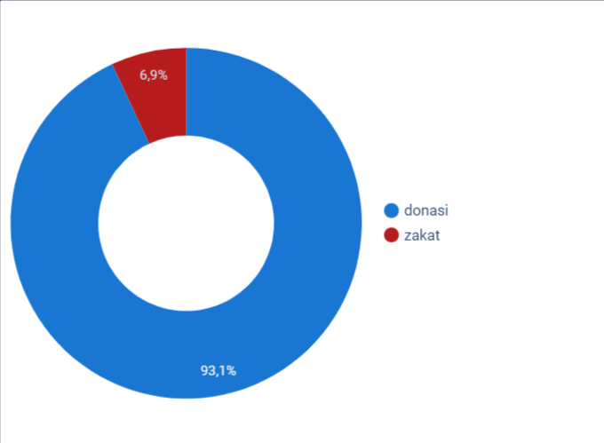
Jumlah Transaksi Selama 2021
9.756
Total Transaksi pada 2021
9.067
675
Donasi
Zakat
Pada Tahun 2021, Jumlah Transaksi yang terjadi sebanyak 9.756 transaksi, dimana 93% dari keseluruhan transaksi berasal dari donasi dan sisanya berasal dari zakat.

Slide 9
Total Nilai Transaksi Selama 2021
Rp. 2.294.522.935
Total Transaksi pada 2021
Rp. 1.998.914.760
Rp. 295.608.175
Donasi
Zakat
Selama 2021, mendapatkan total Rp. 2.29 M dari keseluruhan transaksi zakat & donasi

Slide 10
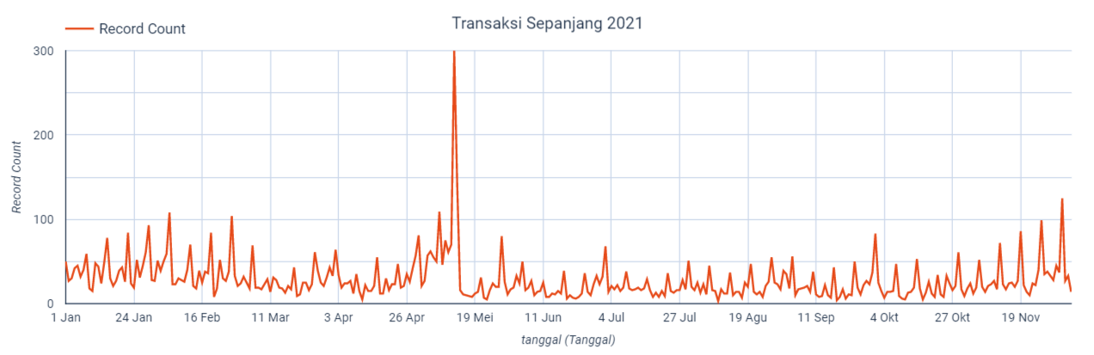
Jumlah Transaksi Selama 2021
Pada grafik diatas, transaksi meningkat pesat pada bulan Mei, mengingat Hari Raya Idul Fitri bertepatan pada bulan Mei 2021. Kemudian sekilas dapat dilihat adanya suatu waktu yang menimbulkan jumlah transaksi naik sepanjang 2021, pola ini menunjukkan adanya kemungkinan seasonality pada data.

Slide 11
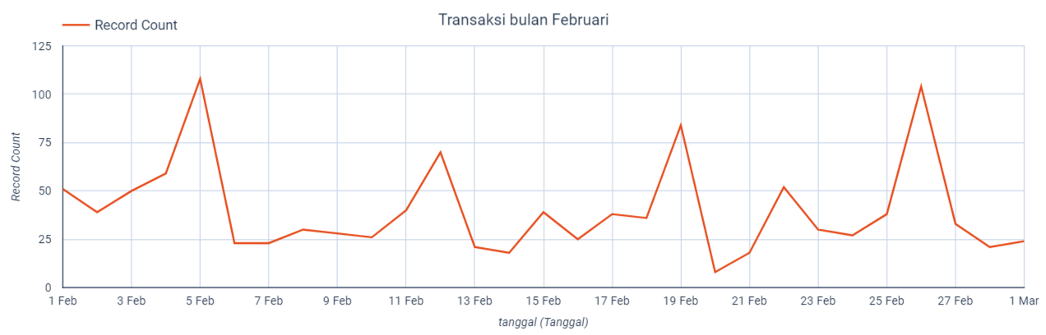
Seasonality data
Jika transaksi di perkecil dalam 1 bulan, terlihat ada 4 titik dimana jumlah transaksi meningkat, kemungkinan ada seasonality mingguan pada data kita. dimana pada 1 hari tersebut customer cenderung melakukan transaksi dari pada hari lain

Slide 12
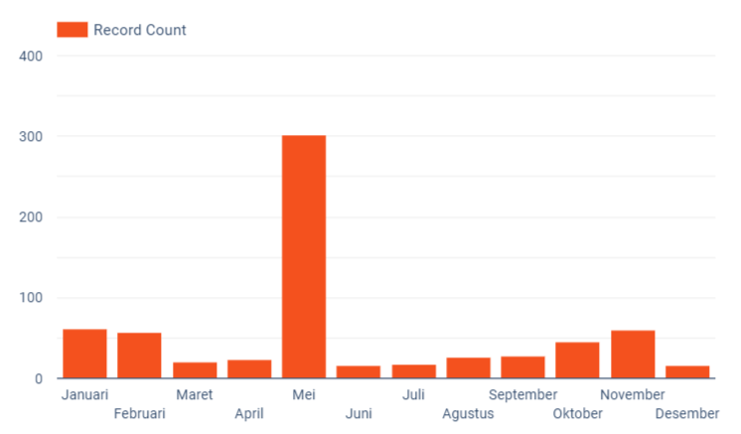
Jumlah Transaksi Zakat 2021
Rata-rata transaksi zakat pada 2021 hanya sekitar 50 transaksi tiap bulan. namun meningkat pesat mencapai angka 300 transaksi pada bulan Mei

Slide 13
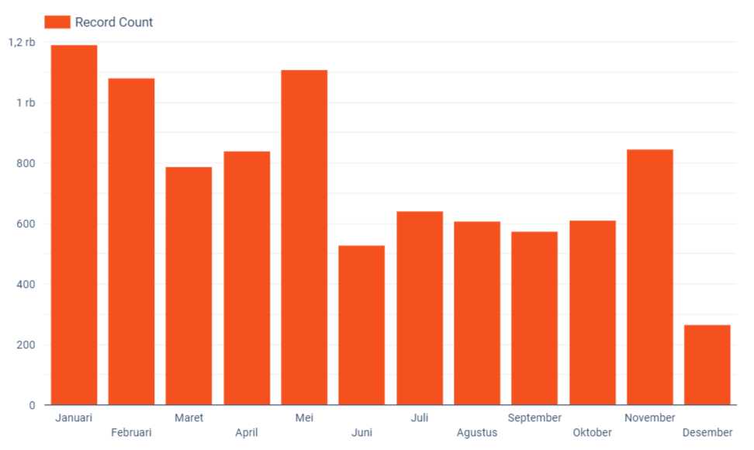
Jumlah Donasi Tahun 2021
Jumlah donasi tiap bulan mengalami penurunan jika dibandingkan jumlah tertinggi yang dicapai pada Januari 2021
Jumlah donasi menunjukan tren penurunan selama satu tahun terakhir

Slide 14
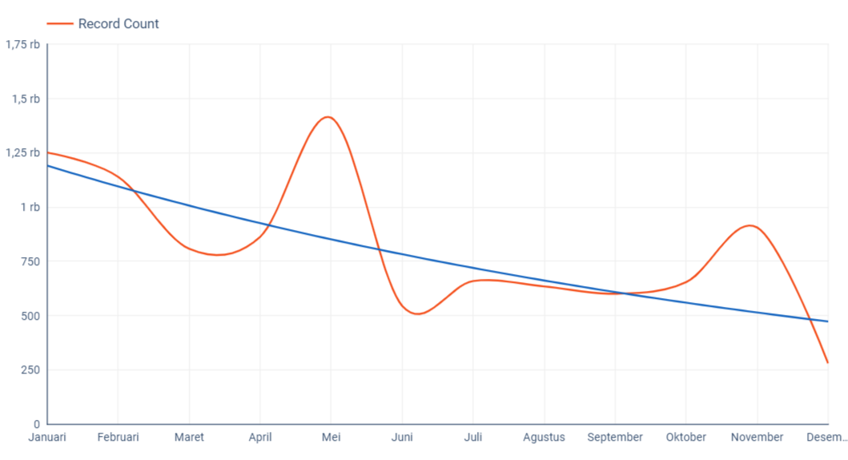
Transaksi selama 2021
Overall, jumlah transaksi yang terjadi selama 2021 menunjukkan tren penurunan walaupun pada bulan mei dan november mengalami kenaikan.

Slide 15
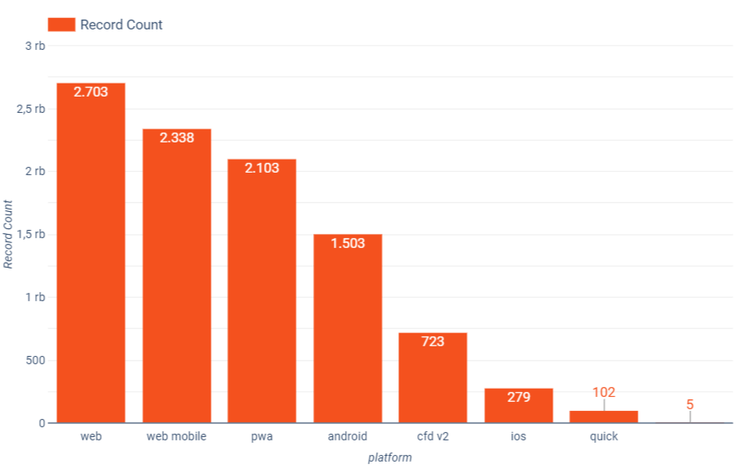
Jumlah Transaksi Berdasarkan Platform
Website menjadi platform yang paling banyak digunakan selama 2021 baik untuk transaksi donasi maupun zakat.

Slide 16
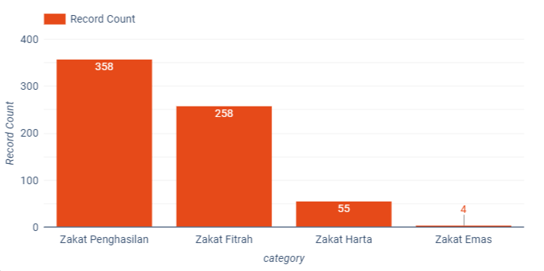
Jumlah Kategori Zakat
Kategori zakat yang paling banyak dilakukan selama 2021 adalah Zakat Penghasilan sebanyak 358 Transaksi.

Slide 17
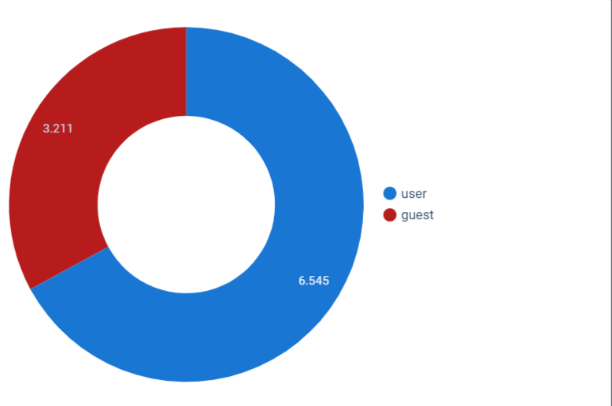
Jumlah Customer
sebanyak 33% customer yang menggunakan platform ini tidak melakukan registrasi pada sistem.

Slide 18

Data Pre-Processing
Stage 3

Slide 19
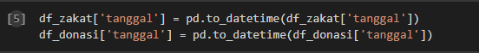
Mengubah Tipe data tanggal
Mengubah tipe data tanggal dari Object ke Datetime

Slide 20
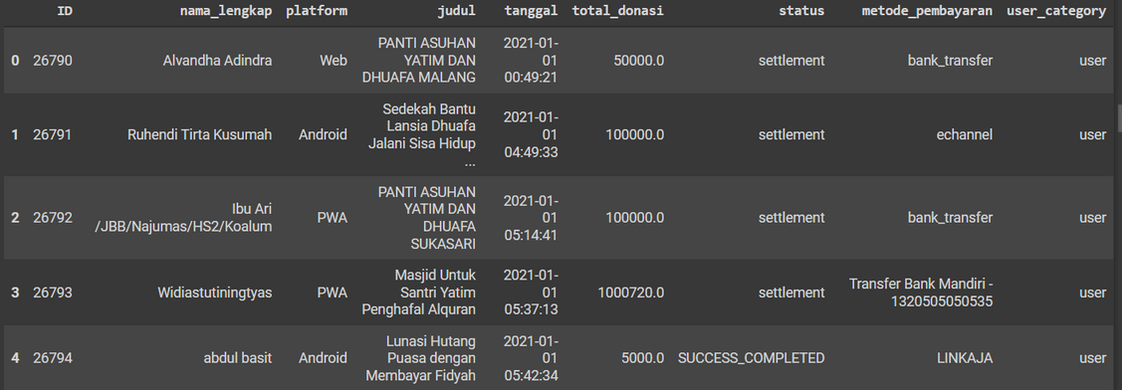
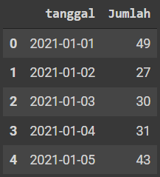
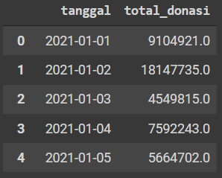
Grouping data Donasi
Jumlah Donasi
Nilai Donasi

Slide 21
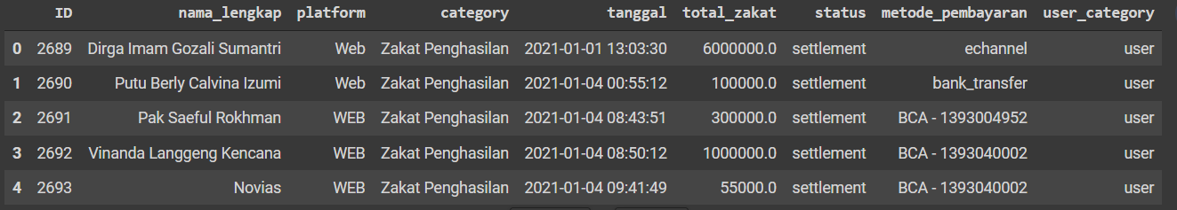
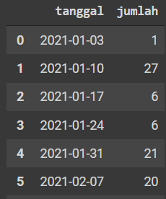
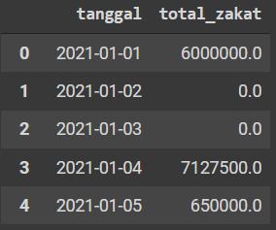
Grouping data Zakat
Jumlah Zakat
Nilai Zakat

Slide 22
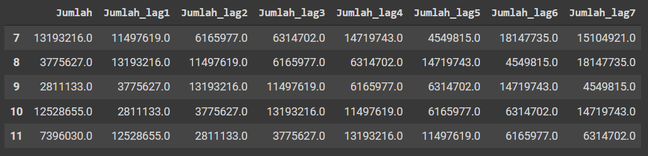
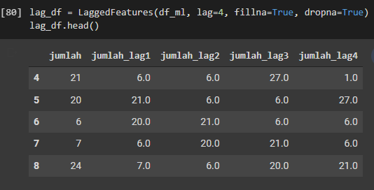
Menghitung Lag Data
Hasil Perhitungan Data Lag 7
Hasil Perhitungan Data Lag 4

Slide 23

Data Modelling (Forecasting)
Stage 4

Slide 24
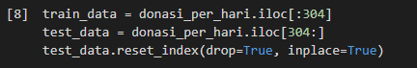
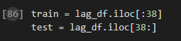
Split Data
Data test yang digunakan adalah data 30 hari terakhir untuk semua model yang di group berdasarkan hari.
Data test untuk data dengan group mingguan menggunakan testing sebanyak 7 hari

Slide 25
Forecast Jumlah Transaksi

Slide 26
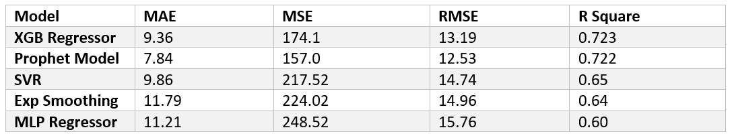
Jumlah Donasi
Hasil Testing Model

Slide 27
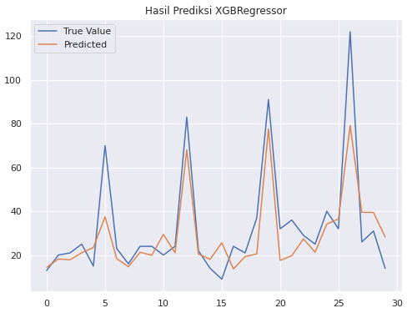
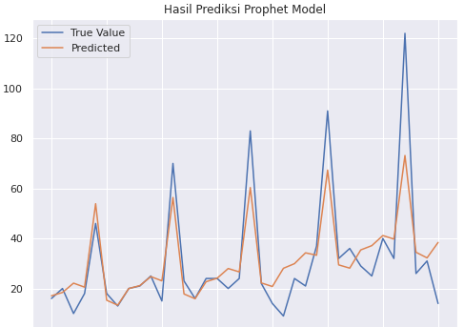
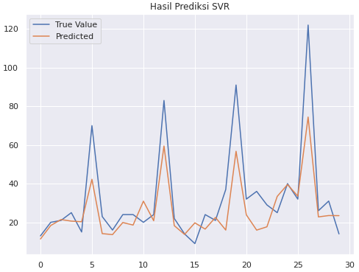
Perbandingan 3 Model Terbaik
XGBRegressor
MAE: 9.364809481302897
MSE: 174.09233580836232
RMSE: 13.19440547384998
R2: 0.7237706251575204
Prophet Model
MAE: 7.84754386500563
MSE: 157.00805213396472
RMSE: 12.530285397147374
R2: 0.7222503681140218
Support Vector Regressor
MAE: 9.867695347932871
MSE: 217.52924478156095
RMSE: `14.748872661378597
R2: 0.6548500138334004

Slide 28
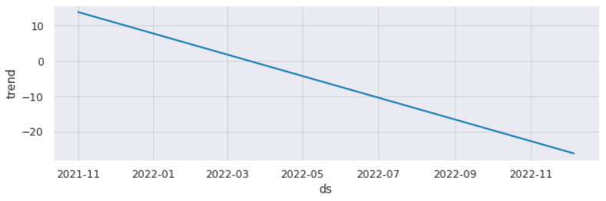
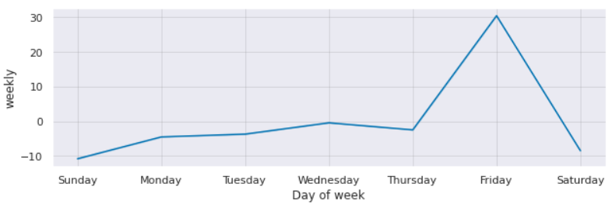
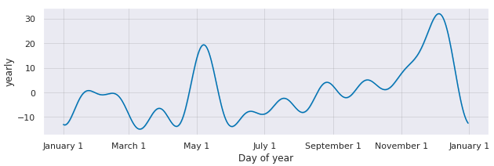
Jumlah Donasi
Prophet Model
Dari Algoritma Prophet Didapatkan
Trend Masa depan di prediksi menurun
Terdeteksi Weekly Seasonality pada setiap hari Jumat
Terdeteksi Yearly Seasonality

Slide 29
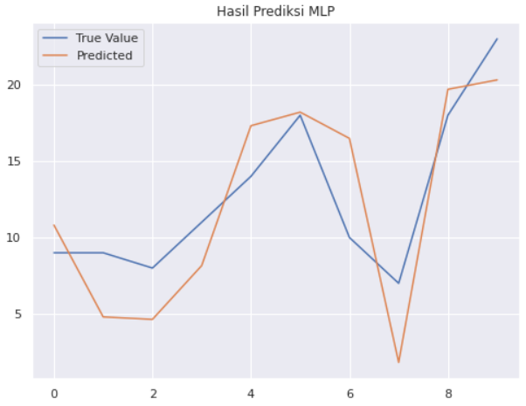
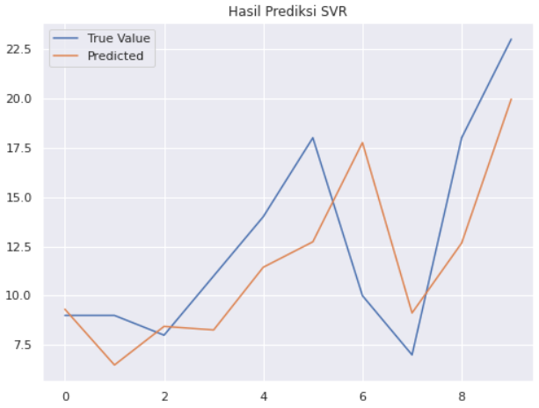
jumlah Zakat
Perbandingan 2 Model Terbaik
MLP
MAE: 3.1765456485320476
MSE: 13.018828958957025
RMSE: 3.608161437485444
R2: 0.4916505677876992
Support Vector Regressor
MAE: 3.209073391554488
MSE: 15.077805718515856
RMSE: 3.883015029396082
R2: 0.4112531933418253

Slide 30
Forecast Nilai Transaksi

Slide 31
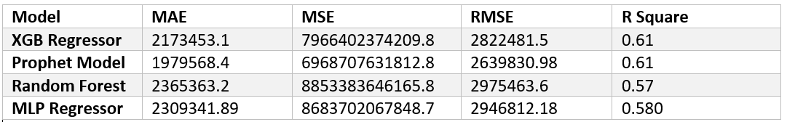
Nilai Donasi
Hasil Testing Model

Slide 32
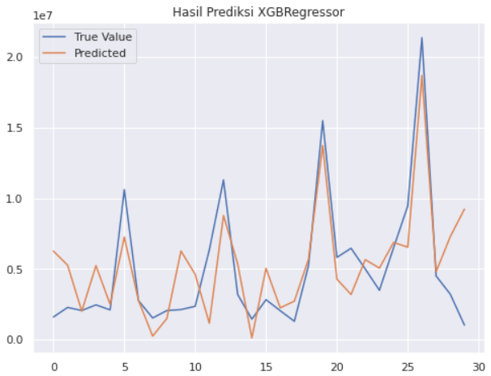
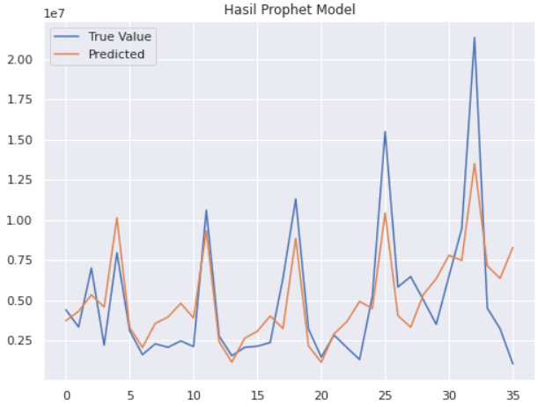
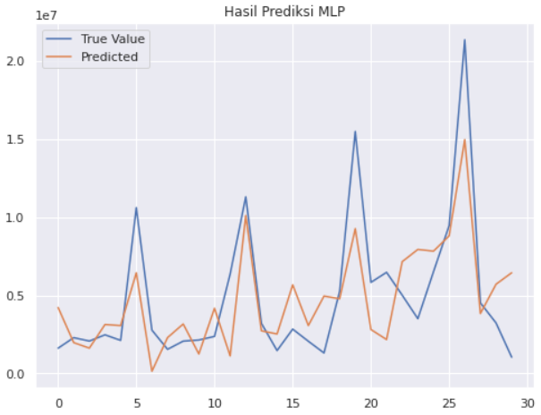
Perbandingan 3 Model Terbaik
XGBRegressor
MAE: 2173453.178125
MSE: 7966402374209.837
RMSE: 2822481.598560004
R2: 0.6155704532431776
Prophet Model
MAE: 1979568.457451039
MSE: 6968707631812.806
RMSE: 2639830.9854634264
R2: 0.6132175994748034
MLP
MAE: 2309341.895157532
MSE: 8683702067848.707
RMSE: 2946812.187406708
R2: 0.5809561840710471

Slide 33
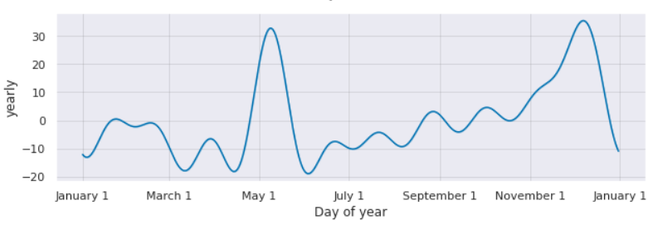
Nilai Donasi
Prophet Model
Dari Algoritma Prophet Didapatkan
Trend Masa depan di prediksi menurun
Terdeteksi Weekly Seasonality pada setiap hari Jumat
Terdeteksi Yearly Seasonality

Slide 34
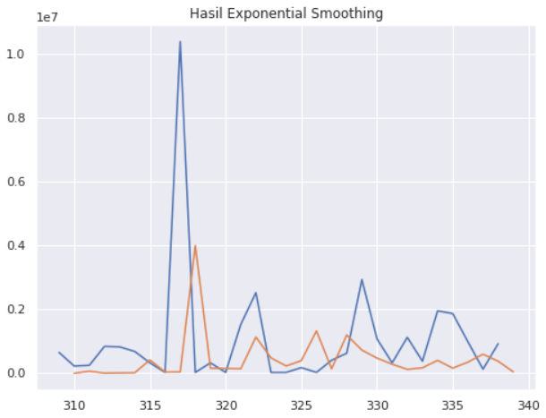
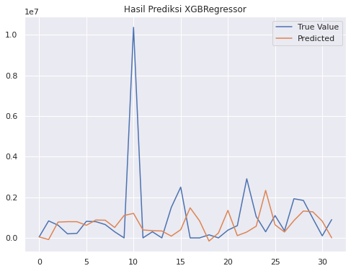
Nilai Zakat
Hasil Testing Model
Exponential Smoothing
MAE: 817768.0451360364
MSE: 2121729430154.9592
RMSE: 1456615.7455399688
R2: 0.40551782778225565
XGBRegressor
MAE: 969960.2140579224
MSE: 3503915605965.898
RMSE: 1871874.890575195
R2: -0.037972594332161824

Slide 35

Data Visualization
(Dashboard - Google Data Studio)
Stage 5

Slide 36
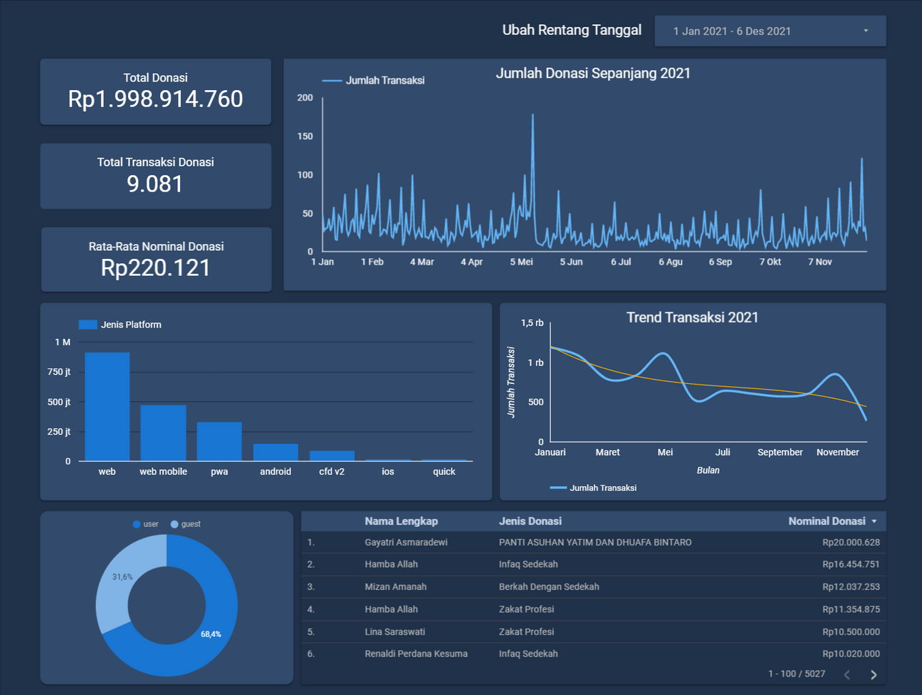
DASHBOARD DONASI
Link Dashboard : https://bit.ly/5CMGDS

Slide 37
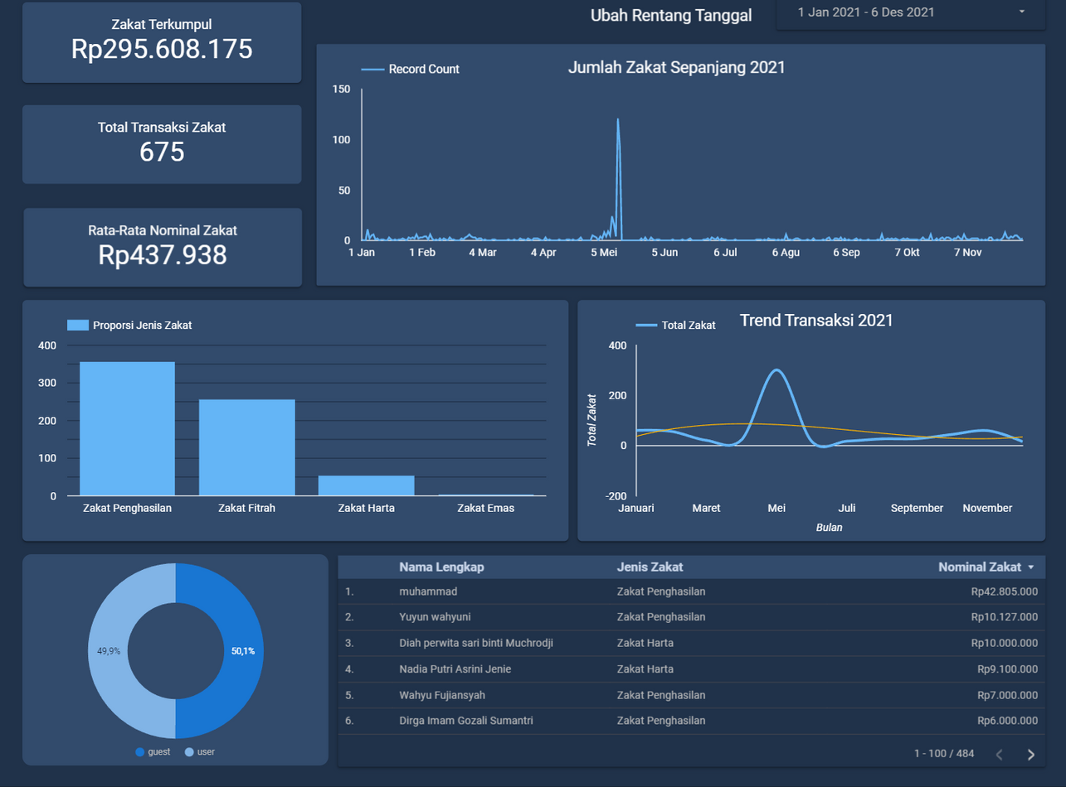
DASHBOARD ZAKAT
Link Dashboard : https://bit.ly/5CMGDS

Slide 38
Kesimpulan
Jumlah Transaksi Selama 2021 Mengalami Penurunan
Model yang terbaik dalam memprediksi Nilai dan Jumlah Donasi dan Zakat adalah model Prophet Model
Customer cenderung melakukan transaksi (zakat & donasi) pada hari jum'at dibanding hari lain.
Model terbaik untuk memprediksi Nilai Zakat adalah Exponential Smoothing, sedangkan untuk Jumlah Zakat adalah MLP.
Menghasilkan Rp. 2,29 miliar Transaksi dalam satu tahun
Jumlah Transaksi di prediksi akan selalu naik pada sekitar bulan Mei (Ramadhan)

Slide 39

Terima kasih!

